Slide 1

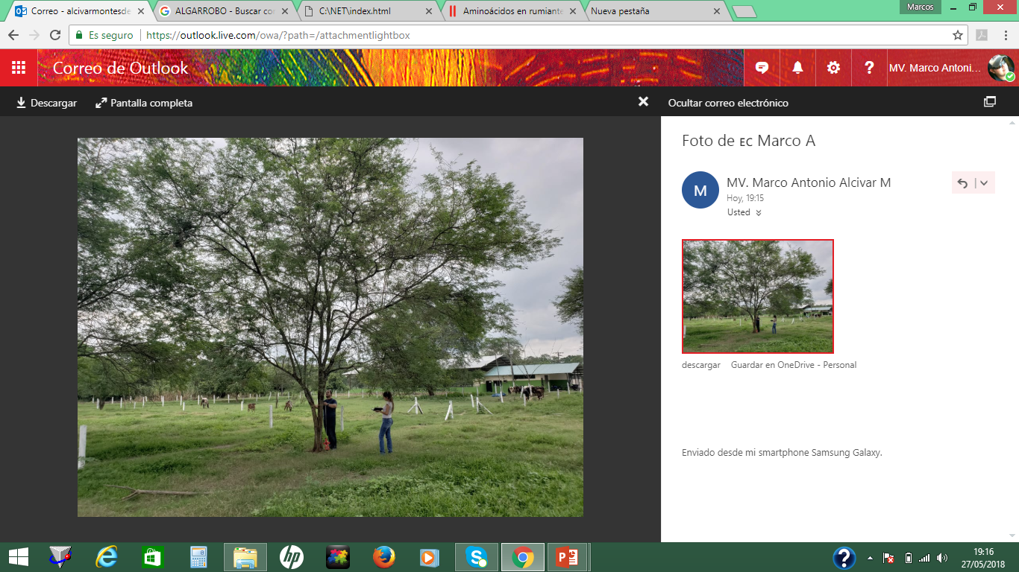
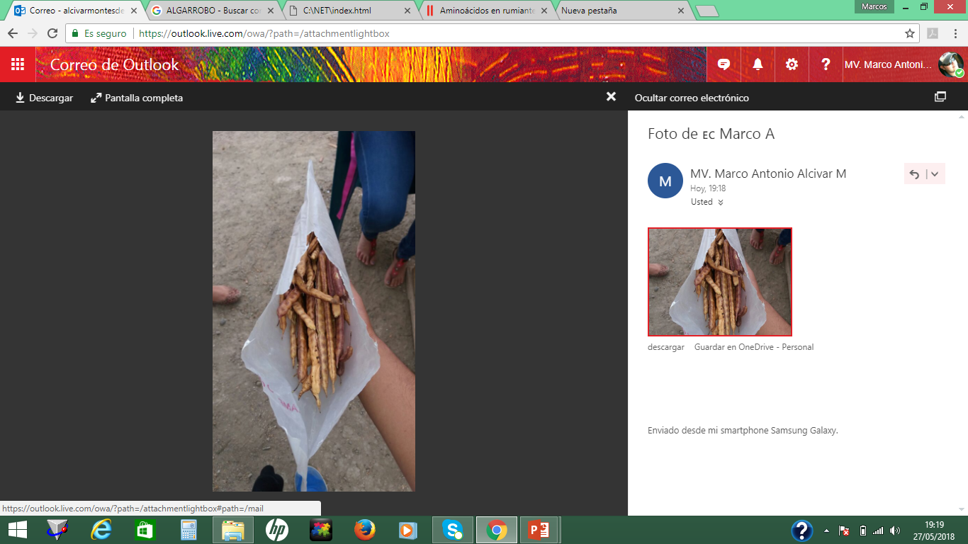
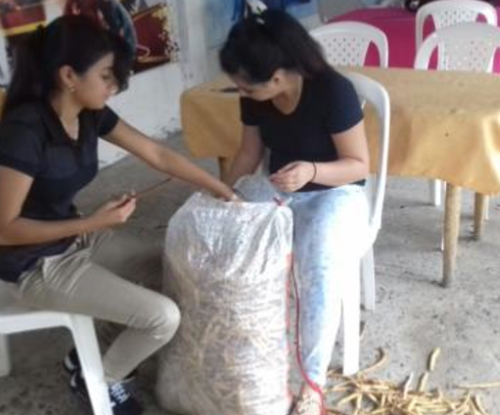
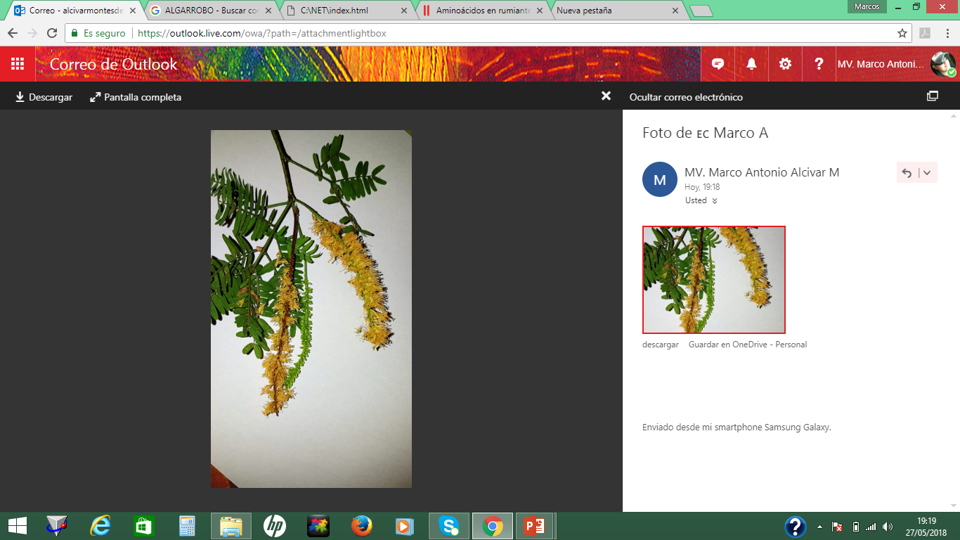
DIRRECIÓN DE POSGRADOS
VICERRECTORADO DE INVESTIGACIÓN INNOVACIÓN Y TRANSFERENCIA DE TECNOLOGÍA
PROYECTO DE TITULACIÓN PREVIO A LA OBTENCIÓN DEL TÍTULO DE MAGISTER EN PRODUCCIÓN Y NUTRICIÓN ANIMAL
TEMA:
VALORACIÓN PRODUCTIVA Y USO DEL ALGARROBO COMO SUPLEMENTO FORRAJERO EN LA PROVINCIA DE MANABÍ
AUTORES:
ALCÍVAR MARTÍNEZ MARCO ANTONIO
FLORES DE VALGAS RODRÍGUEZ ANA MARÍA

Slide 2
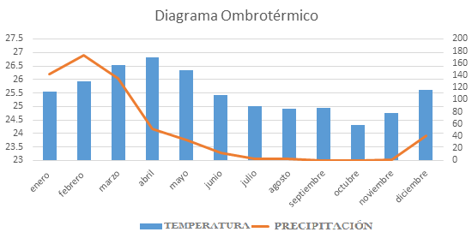

INTRODUCCIÓN
La calidad de alimentación, genera una nutrición significativa para los procesos vitales y secundarios en los seres vivos.
Manejo de conceptos de rentabilidad y eficiencia de los hatos ganaderos
Según Cárdenas et al., (2003), uno de los problemas de la alimentación de los rumiantes, es la baja calidad nutritiva de los forrajes. Esto se origina a partir de la baja concentración de nitrógeno y reducida producción de estos alimentos en época seca..
Estación Meteorológica ESPAM MFL. (2016)

Slide 3
JUSTIFICACIÓN
El presente estudio tiene la finalidad caracterizar agronómicamente y bromatológicamente, el desarrollo del algarrobo (Prosopis Chilensis).
especie autóctona de la zona, que crece bajo condiciones extremas climatológicas y edafológicas.
En la provincia de Manabí, usada especialmente dentro de sistemas pastoriles bovinos, como forraje en la alimentación del ganado.

Slide 4
La importancia del estudio del Prosopis chilensis es en los altos contenidos nutricionales debido a pertenecer a la familia de las leguminosas muy común en alimentación bovina.
El desarrollo de este estudio ayudara situaciones emergente de escases alimenticias en la provincia durante los prolongados periodos de sequía
Ante la realidad y factores significativos que justifican el desarrollo de esta investigación, se presentan los siguientes objetivos

Slide 5
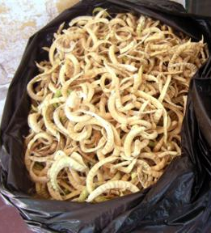
OBJETIVO GENERAL
Analizar y valorar la producción primaria de semillas de algarrobo blanco (Prosopis Chilensis), mediante pruebas de digestibilidad y desempeño productivo, para alimentación animal, a fin de ser utilizado como suplemento forrajero en zonas secas de la provincia de Manabí

Slide 6
OBJETIVOS ESPECÍFICOS
• Identificar las diferentes especies de algarrobo (Prosopis spp.) existentes.
• Evaluar el contenido nutricional de Prosopis Chilensis y la disponibilidad de los frutos usados como forraje en el área de estudio.
• Realizar pruebas de digestibilidad in vivo en bovinos fistulados.
• Evaluar el desempeño productivo de bovinos de engorde sometidos a diferentes niveles de inclusión de harina de Prosopis Chilensis.
• Determinar el mejor valor económico de los tratamientos.

Slide 7
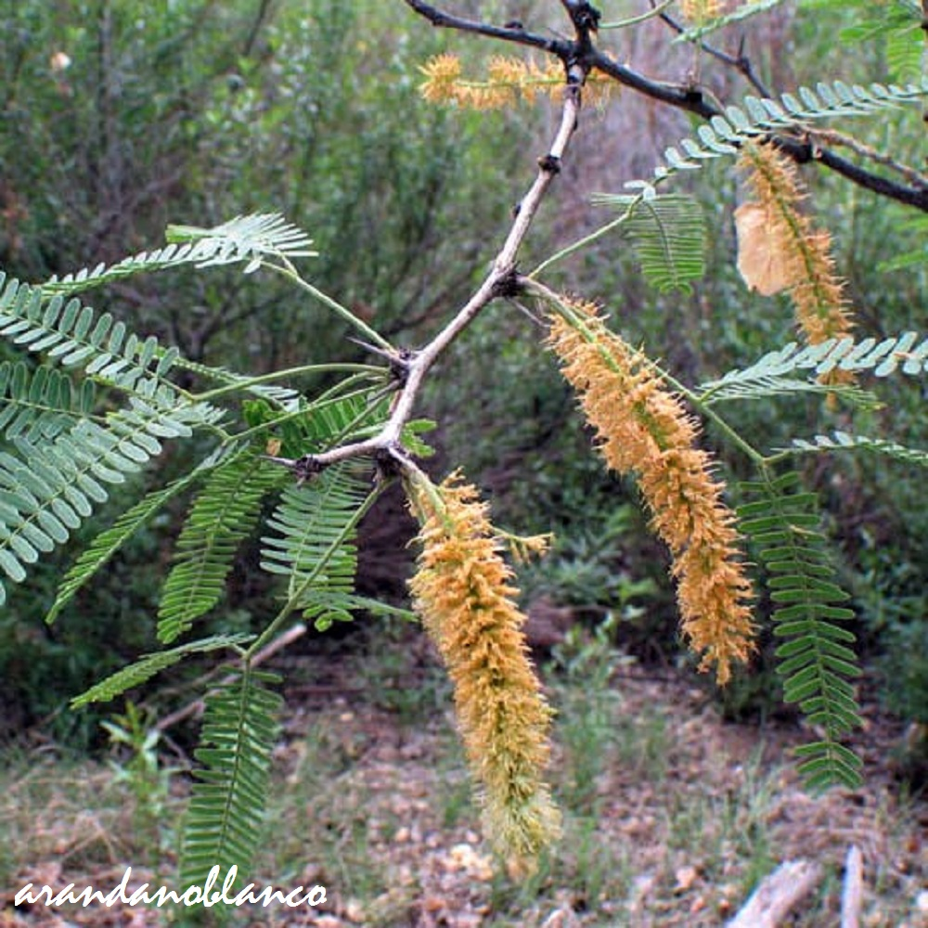
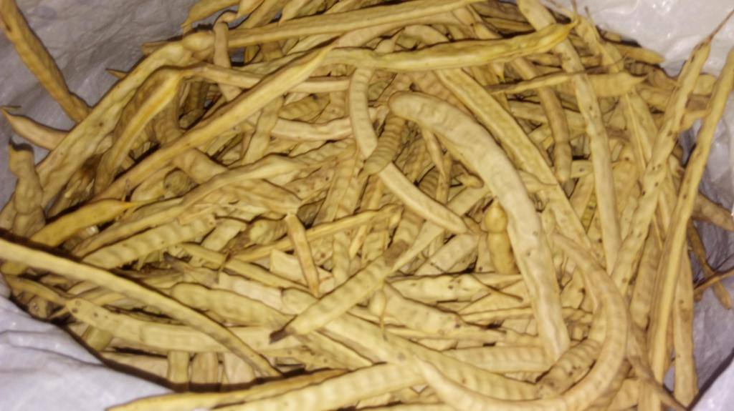
HIPÓTESIS
H0: Las diferentes variedades de algarrobo, son una buena fuente forrajera influenciada por el valor nutricional y su disponibilidad en zonas tropicales de baja precipitación.

Slide 8
REVISIÓN DE LITERATURA
COMPOSICIÓN NUTRICIONAL DEL ALGARROBO
Componentes | Fruto | Follaje
Materia seca, % | 94,6 | 90,7
Materia orgánica, % | 91,2 | 80,8
Proteína total, % | 7,6 | 13,5
Fibra Cruda, % | 26,0 | 19,9
Extracto etéreo, % | 1,10 | 1,40
Cenizas, % | 3,40 | 9,90
Ext. No Nitrógeno. % | 56,5 | 46,0
Energía bruta, Kcal/kg.Ms | 4.310 | 4.460
Pred. Celular, % | 32,7 | 34,1
Fibra detergente ácido, % | 27,1 | 28,3
Hemicelulosa, % | 5,6 | 5,8
Celulosa, % | 20,0 | 13,4
Fósforo, % | 0,02 | 0,05
Calcio, % | 0,17 | 1,27
Magnesio, % | 1,2 | 4,8
Sodio, % | 0,05 | 0,18
Potasio, % | 1,15 | 2,02
Cobre, p.p.m. | 30 | 45
Hierro, p.p.m. | 150 | 600
Cobalto, p.p.m. | No detectable | 50
Manganeso, p.p.m. | 45 | 200
Según Diaz et al. (2013) en un estudio nutricional realizado con Prosopis chilensis, las vainas del algarrobo son excepcionalmente ricas en azúcares y otros nutrientes comparados con otras variedades de Prosopis en el mundo, lo que las convierten en un recurso idóneo para lograr una transformación agroindustrial orientada a la elaboración de alimentos derivados

Slide 9
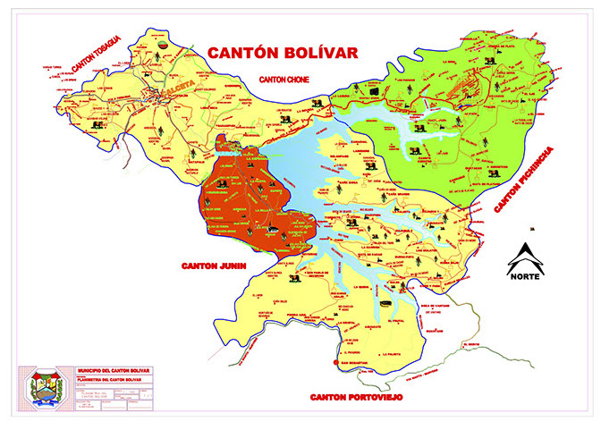
MATERIALES Y MÉTODOS
UBICACIÓN DEL LUGAR DE INVESTIGACIÓN
El presente estudio se desarrolló en el Campus Politécnico de la Escuela Superior Politécnica Agropecuaria de Manabí MFL, ubicado en el sitio El Limón, en la parroquia Calceta, del Cantón Bolívar, de la Provincia de Manabí.
UBICACIÓN ECOLÓGICA
Temperatura media anual: 25 ºC
Precipitación media anual: 757,9 mm/año
Humedad relativa: 81 %
Piso altitudinal: 15 msnm (Barberán y Zambrano, 2012)

Slide 10
Metodología
ANÁLISIS ESTADÍSTICO.
Se utilizó un análisis estadístico para investigaciones de tipo descriptivo (no experimental). La Información se procesó a través de modelos lineales del software estadístico INFOSTAT. Se utilizaron instrumentos para establecer relaciones, correlaciones, regresiones e infografías.

Slide 11
MUESTREO BOTÁNICO
El diagnóstico se efectuó a partir de un recorrido integral de la zona en estudio. Para cumplir con esta actividad se diseñó una ficha botánica, fundamentada en claves taxonómicas para la identificación de especímenes del género Prosopis spp. propuestas por Burkart (1976).

Slide 12
RECOLECCIÓN DE MATERIAL BOTÁNICO.
Fue pertinente la recolección de material botánico proveniente de ramas, hojas, yemas apicales, flores y frutos (vainas) de las especies observadas. Uno de los requisitos para la extracción del material botánico, es muestrear árboles con tamaño, biomasa y fuste similar, con la finalidad de elegir especímenes de similar edad. Se debieron cumplir especificidades recomendadas por Poole et al., (2007).

Slide 13
ANÁLISIS DEL MATERIAL BOTÁNICO
Para efectos de comparaciones morfológicas, con fundamento en la clave botánica mencionada, se procedió a un análisis comparativo entre los materiales botánicos extraídos y rotulados. Para este fin, se precisó de una revisión detallada de los materiales en función de la detección de las diferencias morfológicas.

Slide 14
ANÁLISIS AGRONÓMICO
Entre las especificaciones para el muestreo en el análisis agronómico, se consideraron 90 árboles de la especie identificada: Prosopis chilensis. Para efectos de relaciones y progresiones se muestreó la totalidad del sistema silvopastoril de la ESPAM MFL (44 ha) y un kilómetro a la redonda, determinando una totalidad de 156 ha. La población universo fue de 117 árboles.
Dónde:
N = Población 117 árboles
z = Intervalo del nivel de confianza 95% (0,95)
p = Nivel de Ocurrencia 50%
q = Nivel de No-Ocurrencia 50%
e = Grado de error 5% (0,05)

Slide 15
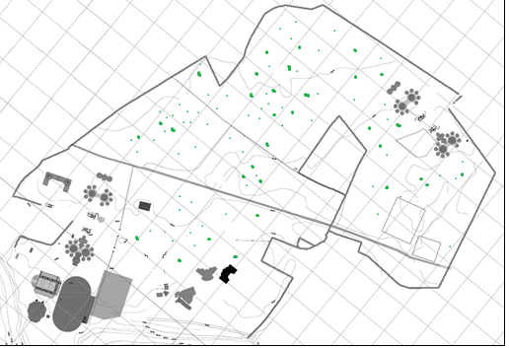
MUESTREO
Tamaño de muestra de 90 observaciones

Slide 16
ALTURA DE PLANTA
Para determinar la altura de los árboles fue necesario emplear el método del ángulo recto (FAO, 2009), que comprende en utilizar un teodolito con jalones. Las distancias utilizadas de acuerdo al método fueron de 15, 20 y 30 metros en relación al árbol y la ubicación del operario. Se procedió al cálculo de la altura a través del cálculo de apertura de ángulos y determinación de longitud de los lados a través del cálculo geométrico clásico. La información se registró en metros.

Slide 17
DIÁMETRO A LA ALTURA DEL PECHO
Para determinar el diámetro de los árboles, se utilizó la medida diámetro a la altura del pecho (DAP). Es una medida estándar estadounidense, utilizada a nivel internacional para la estimación del diámetro en estudios científicos. El DAP está se estima a los 1.37 metros de altura (4.5 pies). Los resultados se expresaron en metros (Prodan, 1997).
Se calculó el área basal (G) por hectárea, a partir de la cual se obtuvo el diámetro del árbol de área basal promedia (dq). Posteriormente, se apeó y cubicó un árbol por parcela, correspondiente a aquel con dn aproximadamente igual al dq y que presentó características morfológicas representativas de los árboles del rodal.
Longitud del fruto
Biomasa Aérea
Análisis Bromatológico
Análisis Proximal
Análisis de Digestibilidad
Desempeño productivo

Slide 18
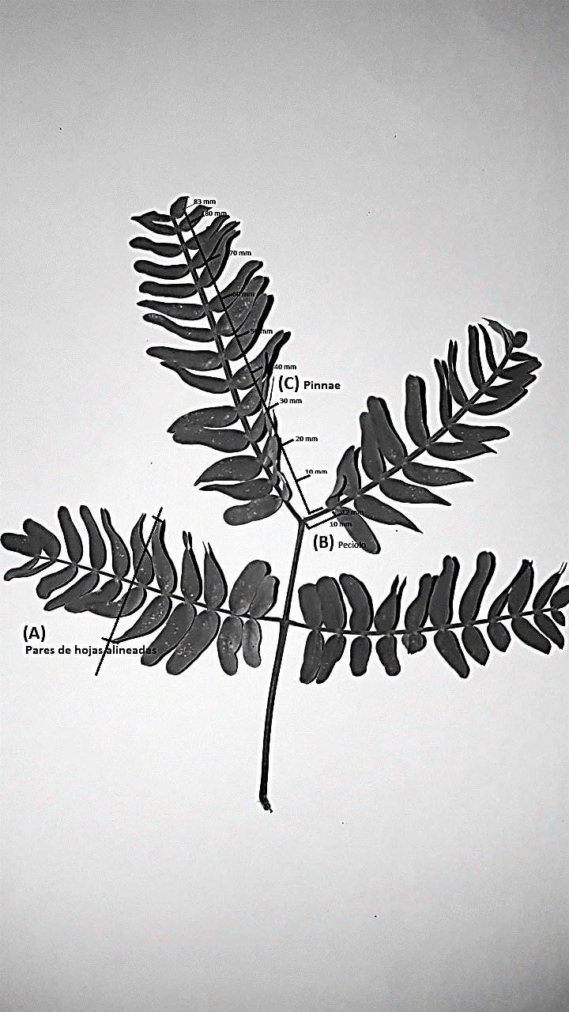
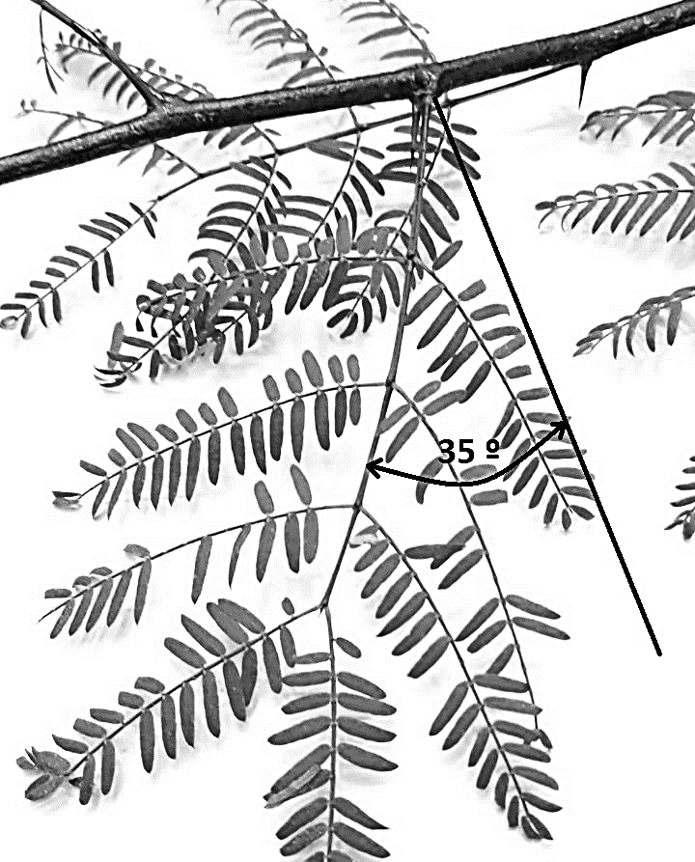
RESULTADOS Y DISCUSIÓN
Identificación de los especímenes encontrados
La identificación taxonómica de los especímenes (muestra), se determinaron a partir de un estudio botánico. Para este fin se utilizaron claves taxonómicas descritas por Burkart (1976), considerando a la especie Prosopis chilensis por su mayor presencia en el área de estudio. La caracterización comprendió el estudio detallado de estructuras botánicas como hojas, flores y frutos.
Hojas
Figura 10. Detalle botánico Hojas: Foliolos (A); Peciolo (B); Pinnae (C).
Tronco y Ramas
Figura 9. Detalle botánico ramas tipo caídas. Nótese ángulo de 35º sobre perpendicularidad de la rama secundaria

Slide 19
    Análisis Agronómico
      Diámetro a la Altura del Pecho
      Longitud del Fruto
      Altura de Árbol

Slide 20
RESULTADOS Y DISCUSIÓN
El porcentaje de proteína cruda evidenciada en la harina de Prosopis chilensis demostró estar por sobre el rango mínimo establecido por la National Research Council como nivel crítico aceptable de proteína cruda (6%) para vacunos en mantenimiento (National Research Council, 1981). Además, los resultados para porcentaje de proteína cruda generados por Prosopis chilensis superaron a los evidenciados en el Heno (6,85) (Caraballo, et al., 2006); Caesalpinia coriaria (4,09%) y Caesalpinia granadillo (4,36%) (Benezra y Obispo, 2003).
Adicionalmente, los resultados fueron similares a los de la harina de yuca (13%) (Ferraro, et al., 2016); pero inferiores a los de la harina de maíz (15,28); trigo (17,21) (Caraballo, et al., 2006).
Figura 10. Detalle botánico Hojas: Foliolos (A); Peciolo (B); Pinnae (C).

Slide 21
RESULTADOS Y DISCUSIÓN
ANÁLISIS DE AMINOÁCIDOS
      Tabla 3. Análisis de aminoácidos de la harina de algarrobo (Prosopis chilensis)
Parámetro | Contenido (% en CP)
Metionina | 0.825
Cistina | 1.103
Metionina + Cistina | 1.928
Lisina | 3.229
Treonina | 3.435
Triptófano | 0.969
Arginina | 5.668
Isoleucina | 2.924
Leucina | 7.175
Valina | 7.713
Histidina | 1.812
Fenilalanina | 2.861
Glicina | 3.336
Serina | 3.821
Prolina | 16.404
Alanina | 3.372
Ácido aspártico | 6.978
Ácido glutámico | 9.022
NH3 | 1.614
Según la tabla 3 los aminoácidos con mayor concentración en la harina de algarrobo (Prosopis chilensis) son prolina (16 %); ácido glutámico (9 %); valina (7 %); leucina (7.7 %) y arginina (5.6 %).
Fuente: Evonik Nutrition & Care GmbH

Slide 22
RESULTADOS Y DISCUSIÓN
Degradabilidad ruminal in situ de la harina de Prosopis chilensis.
En relación con estos resultados Pizzani, et al., (2006) en su estudio Composición Fitoquímica y Nutricional de Algunos Frutos de Árboles de Interés Forrajero de Los Llanos Centrales de Venezuela encontraron registros muy satisfactorios sobre las materias estudiadas. En la mayoría de los casos valores de degradabilidad superiores al 50%. La especie Enterolobium cyclocarpum presentó el mayor índice de degradabilidad total (90%), lo cual es indicativo de su elevado potencial de utilización. Por otra parte, el menor valor de degradabilidad lo registró Acacia glomerosa (45%).
Variable (Horas de incubación) | Valor, %
Repetición (Animal fistulado): | 1 | 2 | Promedio
0 | 30.19 | 33.54 | 31.86
3 | 45.38 | 44.25 | 44.81
6 | 53.37 | 51.01 | 52.19
12 | 59.77 | 57.99 | 58.88
24 | 62.03 | 61.89 | 61.96
48 | 62.22 | 62.60 | 62.41
72 | 62.22 | 62.62 | 62.42
Variables de potencial de degradación
a (fracción soluble) | 30.19 | 33.54 | 31.86
b (fracción insoluble pero potencialmente degradable) | 32.03 | 29.09 | 30.56
a+b (muestra degradable) | 62.22 | 62.62 | 62.42
c (fracción indegradable) | 37.78 | 37.38 | 37.58
Kd (tasa de degradación % hora) | 0.214 | 0.15 | 0.18
Degradabilidad efectiva, tasa pasaje de 2% hora⁻¹ | 60.98 | 61.37 | 61.17
Degradabilidad efectiva, tasa pasaje de 5% hora⁻¹ | 59.11 | 59.49 | 59.30
Degradabilidad efectiva, tasa pasaje de 8% hora⁻¹ | 57.24 | 57.61 | 57.43
      Tabla 5. Degradabilidad in situ de la harina de algarrobo (Prosopis chilensis)
Figura 10. Detalle botánico Hojas: Foliolos (A); Peciolo (B); Pinnae (C).

Slide 23
RESULTADOS Y DISCUSIÓN
Degradabilidad ruminal in situ de la harina de Prosopis chilensis.
Adicionalmente, se evidenció una tasa de degradación ruminal (Kd) del 18 % h-1. Este valor se correlacionó para obtener la degradabilidad efectiva (De) en relación a la tasa de pasaje ruminal de sólidos (Kp), obteniéndose 61.17 % (degradabilidad efectiva, tasa pasaje de 2% hora-1); 59.30 % (degradabilidad efectiva, tasa pasaje de 5% hora-1) y 57.43 % (degradabilidad efectiva, tasa pasaje de 2% hora-1).
La sincronía es muy importante, lo ideal es que los componentes de la dieta sean homogéneos. Proteína de rápida degradabilidad con energía de rápida degradabilidad; proteína de intermedia degradabilidad con energía de intermedia degradabilidad y proteína de lenta degradabilidad con energía de lenta degradabilidad (carbohidratos), todos en una misma dieta (Avellaneda, 2018).
Estos datos evidencian que la harina a base de semillas de Prosopis chilensis tiene una degradabilidad media alta y características nutricionales adecuadas.
    Análisis de la digestibilidad in-situ de la harina de algarrobo
      Tabla 5. Degradabilidad in situ de la harina de algarrobo (Prosopis chilensis)
Variable (Horas de incubación) | Valor, %
Repetición (Animal fistulado): | 1 | 2 | Promedio
0 | 30.19 | 33.54 | 31.86
3 | 45.38 | 44.25 | 44.81
6 | 53.37 | 51.01 | 52.19
12 | 59.77 | 57.99 | 58.88
24 | 62.03 | 61.89 | 61.96
48 | 62.22 | 62.60 | 62.41
72 | 62.22 | 62.62 | 62.42
Variables de potencial de degradación
a (fracción soluble) | 30.19 | 33.54 | 31.86
b (fracción insoluble pero potencialmente degradable) | 32.03 | 29.09 | 30.56
a+b (muestra degradable) | 62.22 | 62.62 | 62.42
c (fracción indegradable) | 37.78 | 37.38 | 37.58
Kd (tasa de degradación % hora) | 0.214 | 0.15 | 0.18
Degradabilidad efectiva, tasa pasaje de 2% hora⁻¹ | 60.98 | 61.37 | 61.17
Degradabilidad efectiva, tasa pasaje de 5% hora⁻¹ | 59.11 | 59.49 | 59.30
Degradabilidad efectiva, tasa pasaje de 8% hora⁻¹ | 57.24 | 57.61 | 57.43

Slide 24
RESULTADOS Y DISCUSIÓN
    Análisis de la digestibilidad in-situ de la harina de algarrobo
En la figura 16 se expresan resultados para la curva de digestibilidad in situ de la harina de Prosopis chilensis. La dinámica de la curva determinó un 44.81 % a las tres horas; 52.19 % a las seis horas; 58.88 % a las 12 horas; 61.96 % a las 24 horas; 62.41 % a las 48 horas y 62.42 % a las 72 horas.
Figura 17. Curva de digestibilidad in situ de la harina de algarrobo (Prosopis chilensis)

Slide 25
RESULTADOS Y DISCUSIÓN
En la tabla 6 se expresan resultados para la variable ganancia media diaria (GMD). Según los datos obtenidos de la prueba de t para ambos tratamientos, se pudo determinar que no existen diferencias estadísticas significativas entre los tratamientos estudiados para la primera semana de aplicación del tratamiento, con un p-valor de 0.0638. Para la segunda semana se determinaron diferencias significativas con un p-valor de 0.0043. En tanto que los datos extraídos para la tercera, cuarta, quinta, sexta, séptima y octava semana determinaron diferencias altamente significativas con p-valor de 0.0001.
Estos datos indican que el tratamiento con harina de algarrobo (Prosopis chilensis) como suplemento alimenticio en la crianza de bovinos, tienen efectos positivos sobre el peso de los animales, por ende, son una buena fuente forrajera influenciada por el valor nutricional y su disponibilidad en zonas tropicales de baja precipitación.
    Desempeño productivo de bovinos
    Ganancia media diaria (GMD)
VARIABLES | Bilateral
Semana 1 | 0,0638 NS
Semana 2 | 0,0043 *
Semana 3 | <0,0001 **
Semana 4 | <0,0001 **
Semana 5 | <0,0001 **
Semana 6 | <0,0001 **
Semana 7 | <0,0001 **
Semana 8 | <0,0001 **

Slide 26
RESULTADOS Y DISCUSIÓN
    Análisis económico
La tabla 8 detalla que el T2, tratamiento con harina de algarrobo como suplemento alimenticio con 316.87 USD/animal, evidenció el mayor beneficio neto de acuerdo al análisis económico. El análisis de sensibilidad determinó con mejor relación costo-beneficio al tratamiento con 1.75 kilogramos diarios de harina con 2.20. En consecuencia, por cada dólar invertido en la crianza de un animal con harina de algarrobo como suplemento alimenticio, se obtendrán 1.20 dólares como utilidad neta. En estos términos la rentabilidad es del 120 %.
Tabla 7. Costos variables por fabricación de harina de algarrobo
Costos variables de insumos en la inoculación (costos/ha)
N | Tratamiento | Materia prima | Costos de aplicación | Total
1 | Testigo | 0 | 0 | 0
2 | 98 kg harina | 7.00 | 3 | 10
Tabla 8. Análisis de sensibilidad
TRATAMIENTOS
 | T0 | T1
Rendimiento kg | 487.00 | 536.92
Rend. Ajustado (10%) | 438.30 | 483.23
Benef. Bruto ($/animal) | 525.96 | 579.87
Total costos que varían | 0 | 10
Costos fijos | 253.00 | 253.00
Benef. Netos | 272.96 | 316.87
B/C | 2.08 | 2.20

Slide 27
CONCLUSIONES
La única especie de algarrobo identificado mediante reconocimiento botánico fue Prosopis chilensis. Esta especie se encuentra en una densidad de 117 árboles a lo largo de las 156 hectáreas evaluadas. Se encontraron especímenes desde 1.5 metros hasta los 25 metros de altura que sirve en la actualidad como material forrajero en potreros de la zona, siendo utilizado como amparo de sombra por el ganado existente en las diferentes unidades productivas.

Slide 28
CONCLUSIONES
El contenido nutricional de Prosopis chilensis fue del 12.89 % de proteínas; 37.6 % de fibra, 1.01 % de grasas y 44 % de elementos no nitrogenados. Los aminoácidos con mayor concentración evidenciados en la composición de la harina son la prolina (16 %); el ácido glutámico (9 %); valina (7 %); leucina (7.7 %) y arginina (5.6 %). El contenido nutricional de la harina y la presencia de aminoácidos esenciales para la alimentación animal, convierte al sustrato estudiado en una excelente alternativa alimenticia como suplemento nutritivo en la dieta bovina.

Slide 29
CONCLUSIONES
A través del análisis de digestibilidad se determinó una fracción a (soluble) de 31.86 %; fracción potencialmente degradable (b) de 30.56 % y una fracción indegradable de 37.58 %. Estos resultados determinan que la harina de algarrobo (Prosopis chilensis) tiene una degradabilidad medio alta del 62.42 %, hasta las 72 horas de incubación ruminal. Adicionalmente, se evidenció una tasa de degradación ruminal (Kd) del 18 % h-1. Este valor se correlacionó para obtener la degradabilidad efectiva (De) en relación a la tasa de pasaje ruminal de sólidos (Kp), obteniéndose 61.17 % (degradabilidad efectiva, tasa pasaje de 2% hora-1); 59.30 % (degradabilidad efectiva, tasa pasaje de 5% hora-1) y 57.43 % (degradabilidad efectiva, tasa pasaje de 2% hora-1). Estos datos evidencian que la harina a base de Prosopis chilensis tiene características nutricionales sobresalientes debido a su contenido proteico (12.89 %) y degradabilidad adecuada del 62.42 %.

Slide 30
CONCLUSIONES
Estos datos indican que el tratamiento con harina de algarrobo (Prosopis chilensis) como suplemento alimenticio en la crianza de bovinos, tienen efectos positivos sobre el peso de los animales. En conclusión, la harina es una buena fuente forrajera para la crianza de bovinos, influenciada por el valor nutricional y su disponibilidad en zonas tropicales de baja precipitación.

Slide 31
CONCLUSIONES
El tratamiento con harina de algarrobo como suplemento alimenticio obtuvo el mejor valor económico con 316.87 USD/animal. El análisis de sensibilidad determinó con mejor relación costo-beneficio al tratamiento con 1.75 kg de harina con 2.25. En consecuencia, por cada dólar invertido en la crianza de un animal con harina de algarrobo como suplemento alimenticio, se obtendrán 1.20 dólares como utilidad neta. En estos términos la rentabilidad es del 120 %.

Slide 32
RECOMENDACIONES
Se recomienda el uso de potreros con la inclusión de Prosopis chilensis como suplemento forrajero en la zona de la parroquia Calceta, del cantón Bolívar, provincia de Manabí. Esta especie arbórea representa una opción práctica para su establecimiento por su adaptabilidad a condiciones secas y cálidas.
Elaborar futuros estudios que valoren a una mayor cantidad de especies de algarrobo que puedan ser utilizadas como componente forrajero en las ganaderías del sector. A través de esta iniciativa se logrará incrementar la eficiencia de los suplementos nutricionales que se identifiquen.
Se recomienda diseñar futuros estudios de evaluación de la dinámica ruminal en bovinos para otras especies de algarrobo, incluyendo el análisis de hojas en la elaboración de harinas para el consumo animal.
Estructurar estudios de alternativas nutricionales en la crianza de bovinos con la finalidad de mejorar variables productivas como carne y leche. De esta manera se podrá estandarizar el uso de la haría de algarrobo como suplemento alimenticio con la generación de resultados beneficiosos para el sector ganadero.
Desarrollar nuevos programas nutricionales que mejoren el rendimiento de las ganaderías de la zona, incrementando la rentabilidad de las fincas ganaderas.

Slide 33
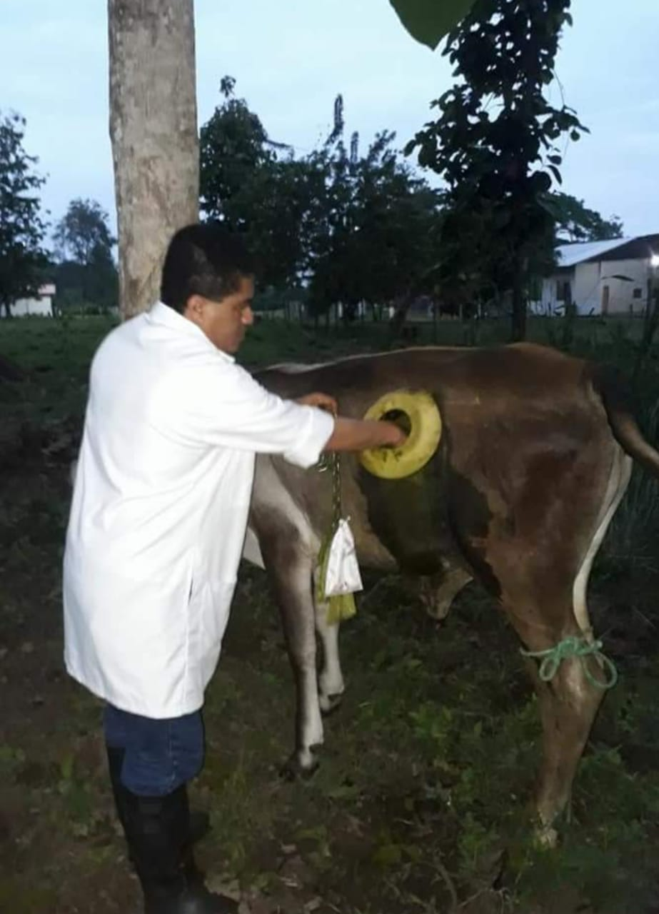
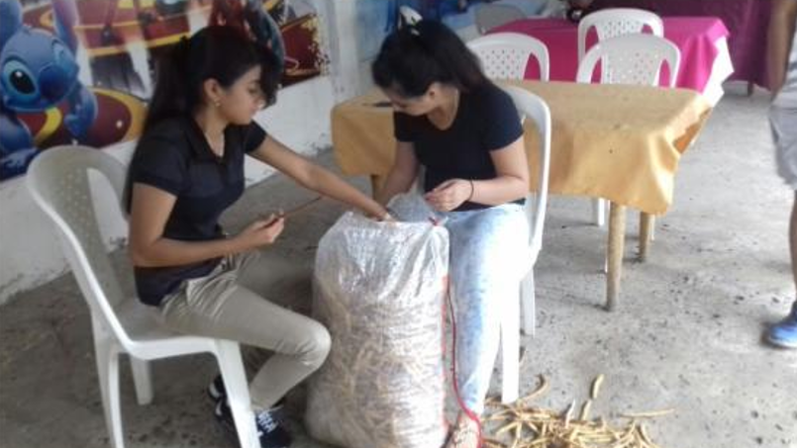
GRACIAS

